Slide 1
UNIVERSIDADE FEDERAL DE OURO PRETO ESCOLA DE EDUCAÇÃO FÍSICA PROJETO
DO TRABALHO DE CONCLUSÃO DE CURSO
Mulheres gestoras: reflexões no campo da Educação Física
DISCENTE: Ariane Gramigna Pinheiro
ORIENTADOR: Bruno Ocelli Ungheri
OURO PRETO, 2020

Slide 2
INTRODUÇÃO
Gênero
“Pensar o gênero é repensar a questão da sua relação com o sexo, e para pensar esta questão, é necessário colocá-la, o que implica que se abandone a ideia de que já se conhece a resposta”
(DELPHY, CHRISTINE, 2001 p. 205)
Gênero é uma construção social e independe do sexo biológico.
(DELPHY, CHRISTINE, 2001)

Slide 3
Gênero
O gênero possui um papel importante na categoria analítica, para desnaturalizar a visão da mulher concebida como “outro” a partir do homem.
(CURIEL, OLCHY, 2005)
Ciências sociais,
Organizações Sociais,
Hiearaquização Sexual.
(CURIEL, OLCHY, 2005)

Slide 4
Gênero
Então, para além da anatomia dos seus corpos, homens e mulheres, são produtos da realidade social.
(GÊNERO, 2009)
O que existe, na verdade é uma expectativa social de gênero em relação ao corpo/genital. (CADERNO, 2017)

Slide 5
Binarismo
Desconstrução
Multiplicidades e exercício da alteridade.
(POMBO,2019)
(Re)pensar os indivíduos e as sexualidades, aceitar que novas diferenciações que são possíveis.
(POMBO,2019)
Hierarquização Sexual
Gama de possibilidades de práticas corporais/ sexuais que não se sobrepõem.
(BUTLER, 2012)
Diferenciação sexual deve ser uma questão deixada em aberto.
(BUTLER, 2012)

Slide 6
Algo Inventado
Sensível e encantadora
Superioridade do homem
O BASQUESTE
Falta de Inteligência
Infidelidade
Irresponsabilidade
Feminino
Afasta dos cargos de liderança,
pois quando os assume,
se tornaria menos feminina.
(BEAUVOIR, SIMONE, 2001)

Slide 7
“Não nos deixemos enganar. É evidente que é apenas em documentos legais e em registos civis que os dois sexos aparecem como iguais. Até a palavra homem, em muitos países, significa ao mesmo tempo, o homem e a raça humana” (p.54)
(BEAUVOIR, SIMONE, 2001)

Slide 8
Força Física?
“Originalmente, o mundo foi construído na base da força física. Hoje, muitas vezes, não é preciso mais do que o apoio de um dedo para poder, com a ajuda de máquinas, comandar forças imensas; é pelo pensamento e não pelo exercício muscular que o mundo é agora conquistado. É por isso que a desigualdade física perdeu quase por completo a sua importância.” (p. 55).
(BEAUVOIR, SIMONE, 2001)

Slide 9
movimento que produz sua própria reflexão crítica, sua própria teoria.
Brasil:
1932 Conquista do Voto
1975 “O papel e o comportamento da mulher na realidade brasileira”
1979 Movimento Feminino pela Anistia
1984 Conselho Nacional da Condição da Mulher
O BASQUESTE
Feminismo
Constituição de 1988 é uma das que mais garante direitos para a mulher no mundo.
(PINTO, 2010)

Slide 10
O Processo de identidade do ser. Isso acontece à cerca que, se estabelece comparações ao olhar o outro, através dos padrões, valores e normas do grupo social.
A maior escolarização e a profissionalização da mulher levou maior ocupação delas, nos espaços públicos, com isso, há uma problemática a qual a mulher antes criada para submissão agora se choca com agora uma dupla jornada de trabalho, cuidados com a casa, filhos, marido.
(ALVES, 2000)

Slide 11
Martini, 2016
Ninguém melhor que o oprimido está habilitado a lutar contra a sua opressão. Somente nós mulheres organizadas autonomamente podemos estar na vanguarda dessa luta, levantando nossas reivindicações e problemas específicos. Nosso objetivo ao defender a organização independente das mulheres não é separar, dividir, diferenciar nossas lutas das lutas que conjuntamente homens e mulheres travam pela destruição de todas as relações de dominação da sociedade capitalista. (PFSTER, 2003)

Slide 12
Implantação de programas para elevar a participação feminina na liderança esportiva.
(PFISTER, 2007)
As organizações esportivas, que são um reflexo das sociedades
segregação vertical e horizontal que varia de acordo com o gênero, de diferentes formas de acordo com a cultura local.
(PFISTER, 2003)
O BASQUESTE
Mulher na
Liderança
Para além do âmbito esportivo

Slide 13
As áreas da educação física, que segundo Catini (2000), se dispõem da seguinte maneira: educacional, Saúde, Lazer, Esportiva, Empresas, Academias e Acadêmicas.
Diferença salarial; lado sombra e lado luz da igualdade de gênero em relação as lideranças; capacitação.
(RODRIGUES, 2017)

Slide 14
Levantar a problemática dos gêneros ainda dos dias atuais.
Representatividade.
Poucos estudos que relacionam liderança, gênero e as diversas áreas de atuação da Educação Física.
IMPACTO, RELEVÂNCIA

Slide 15
OBJETIVO
Este trabalho visa identificar a percepção de mulheres que ocupam postos de liderança no mercado da Educação Física, sobre as nuances próprias das relações de gênero.

Slide 16
METODOLOGIA
Tipo de estudo:
Qualitativo e exploratório
Entrevista Semiestruturada
Amostragem por conveniência

Slide 17
Participantes:
Mulheres gestoras em cinco áreas da educação física da região metropolitana de Belo Horizonte.
Universidade (2), Fitness/Academia (2), Esporte de Rendimento (2), Educacional/Escola (2), Setor Público (2), totalizando 10 entrevistadas.

Slide 18
Instrumentos:
TCLE
Entrevista (Apêndice I)
Gravador

Slide 19
Procedimentos:
Local e Horário para entrevista.
TCLE
Entrevista individualizada

Slide 20
Procedimentos éticos
Submetido ao comitê de ética da UFOP e somente após isso será realizada a pesquisa.
As gestoras assinaram o TCLE.
Será mantido a ética e moralidade.
O anonimato das gestoras será preservado.
Não apresentará custos.

Slide 21
REFERÊNCIAS
ALVES, Zélia Maria Mendes. Continuidades e Rupturas no Papel da Mulher Brasileira no Século XX. Psicologia:Teoria e Pesquisa, São Paulo, v. 16, n. 3, p. 233-239, dez. 2000.
BEAUVOIR, Simone. Feminilidade: uma armadilha. Separata de: BAPTISTA, Maria Manuel et al. Género e Performance — Textos essenciais Vol. I. [S. l.]: Grácio Editor, 01/11/2018. v. 1, p. 197-214. ISBN 978-989-54215-2-7.
BONI, Valdete; QUARESMA, Silva Jurema. Aprendendo a entrevistar: como fazer entrevistas em Ciências Sociais. Revista Eletrônica dos Pós-Graduandos em Sociologia Política da UFSC, v. 2, n.1 (3), p. 68-80, jan-jul, 2005.
CADERNO Globo 12. Corpo: artigo indefinido. São Paulo: Globo Comunicação e Participantes S.A., 2017.
CATANI, A. M., OLIVEIRA, J. F. e DOURADO, L. F. Política educacional, mudanças no mundo do trabalho e reforma curricular dos cursos de graduação no Brasil. Educação e sociedade, Campinas, v.22, n. 75, p. 67-83, 2001.

Slide 22
CURIEL, Olchy. Género, raça, sexualidade — debates contemporâneos. Separata de: BAPTISTA, Maria Manuel et al. Género e Performance — Textos essenciais Vol. I. [S. l.]: Grácio Editor, 01/11/2018. v. 1, p. 197-214. ISBN 978-989-54215-2-7.
DELPHY, Christine. Pensar o género: problemas e resistencia. Separata de: BAPTISTA, Maria Manuel et al. Género e Performance — Textos essenciais Vol. I. [S. l.]: Grácio Editor, 01/11/2018. v. 1, p. 197-214. ISBN 978-989-54215-2-7.
DEVIDE, Fabiano Pries et al. Estudos de gênero na Educação Física Brasileira. 0+Rev Motriz, Rio Claro, v. 17, n. 1, p. 93-104, 1 mar. 2011.
EXAME. Revista Você S.A. As melhores empresas para se trabalhar. São Paulo: Abril, 2000-2016.
GÊNERO e diversidade na escola: formação de professoras/es em Gênero, Orientação Sexual e Relações Étnico-Raciais. Livro de conteúdo. Versão 2009. – Rio de Janeiro: CEPESC; Brasília: SPM, 2009.
GLAZIER, Jack D. & POWELL, Ronald R. Qualitative research in information management. Englewood, CO: Libraries Unlimited, 1992. 238p.

Slide 23
LIEBSCHER, Peter. Quantity with quality ? Teaching quantitative and qualitative methods in a LIS Master’s program. Library Trends, v. 46, n. 4, p. 668-680, Spring 1998.
MARTINI, Méry Terezinha; SOUZA, Fernanda. Mulher do século XXI: conquistas e desafios do lar ao lar. Publicado em: fev. 2016. Disponível em: . Acesso em: 08 abr. 2020.
PFISTER , Gertrud; RADTKE, Sabine. Mulheres Tomando a Liderança ou mulheres tomando a liderança nas organizações esportivas alemãs. Movimento, [S. l.], v. 13, n. 2, p. 91-129, 2 ago. 2007.
PFISTER , Gertrud. Líderes femininas em organizações esportivas - Tendências mundiais. Movimento, [S. l.], v. 9, n. 2, p. 11-35, 22 ago. 2003
PINTO, Céli Regina Jardim. Feminismo, história e poder. Rev. Sociol. Polit. [online]. 2010, vol.18, n.36, pp.15-23. ISSN 0104-4478. https://doi.org/10.1590/S0104-44782010000200003
POMBO, Mariana Ferreira. Estrutura ou dispositivo: como (re)pensar a Estrutura ou dispositivo: como (re)pensar a diferença sexual hoje. Revista Estudos Feministas, Florianópolis, v. 27, p. 1-11, jun. 2019.
RODRIGUES, Rosângela Rocio Jarros. EDUCAÇÃO PROFISSIONAL DA MULHER E A ASCENSÃO A CARGOS DE LIDERANÇA. Revista Labor, [S. l.], v. 02, n. 18, p. 64-77, nov. 2017.

Slide 24
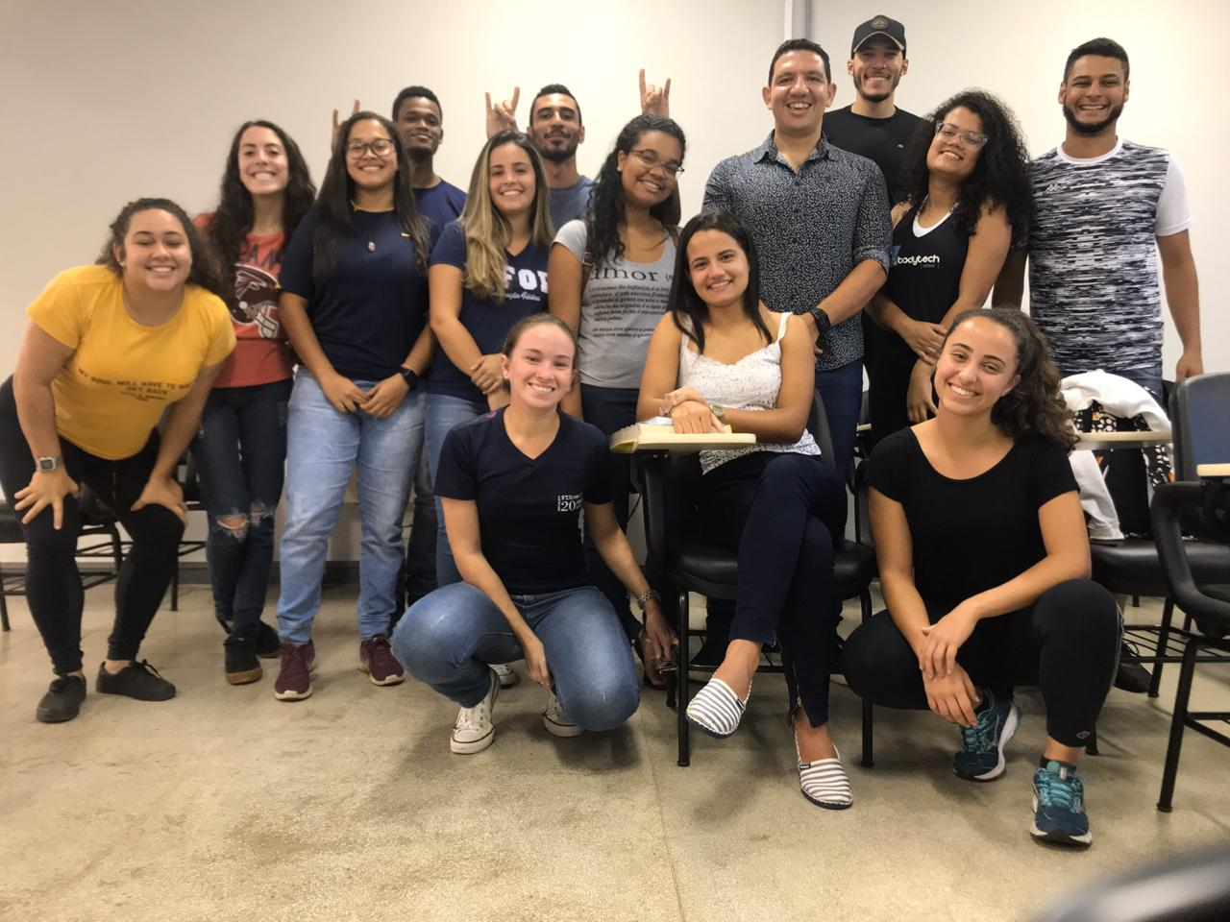
OBRIGADA!

